Slide 1

SCIENCE FACTOR 2022 -2023
Atelier 2 – Comprendre pourquoi et trouver une solution
© Science Factor Global Contact

Slide 2
Trouver une solution
Quelles sont les étapes ?
Pour bien formuler l’idée et préciser le projet :
Définir le problème et en comprendre les causes
Identifier les pistes de solutions
Choisir une solution
© Science Factor Global Contact
Notes:
Pour trouver une solution trois étapes sont identifiées :
Définir et comprendre les causes du problème en équipe, partager la compréhension des enjeux
Imaginer des pistes de solution diversifiées, explorer, ouvrir le sujet par exemple en partant des types de solutions pouvant être apportées aux causes identifiées pour le problème que l’équipe a choisi de résoudre,
Choisir, définir une solution parmi celles qui sont repérées

Slide 3
Problème et causes
La méthode des 5 pourquoi
Définir le problème en répondant à la question:
Que se passe-t-il ? Qu’observe-t-on ?
Pourquoi ?
La cause précédente est le nouveau problème à résoudre.
Répondre à la question
pourquoi ?
La cause précédente est le nouveau problème à résoudre.
Répondre à la question
pourquoi ?
La cause précédente est le nouveau problème à résoudre.
Répondre à la question
pourquoi ?
La cause précédente est le nouveau problème à résoudre.
Répondre à la question
pourquoi ?
© Science Factor Global Contact
Notes:
Première étape : comprendre les causes.
Outil proposé : La méthode des 5 pourquoi
« La méthode des 5 Pourquoi, est un outil utilisé dans la résolution de problème. Elle permet d’identifier les causes fondamentales d’un dysfonctionnement ou d’une situation problématique afin de pouvoir proposer des solutions efficaces et définitives. »
Source complémentaire d’information :
Auteure : S Bentalab, 2013.
https://www.qualiblog.fr/outils-et-methodes/la-methode-des-5-pourquoi-pour-eradiquer-vos-problemes/

Slide 4
La méthode des 5 pourquoi
L’exemple des Kids from LH
Problème de poids trop élevé croissant chez les adolescents car déséquilibre entre apports et dépenses énergétiques
Alimentation trop riche en calories
Dépense d’énergie insuffisante
Mauvaise qualité d’information
Inégalités d’accès à des sources d’alimentation saine
© Science Factor Global Contact
Notes:
Exemple des Kids from LH – équipe lauréate 2015 de Science Factor, catégorie Collège. L’équipe a présenté un projet de cantine intelligente afin de réduire les problèmes de surcharge pondérale des adolescents. Le projet est une application utilisée dans les cantines scolaires, qui guide les élèves dans leur choix et les aide à avoir une alimentation saine. Une expérimentation de la solution développées avec l’aide d’EPITA a été testée en internat au Havre auprès des élèves. Les résultats observés ont été positifs.
Pour en savoir plus sur les Kids from LH :
- Le projet présenté : https://www.youtube.com/watch?v=rjtlbxu1XR0
- Revue de presse : http://www.global-contact.net/wordpress/wp-content/uploads/2019/01/Revue-de-presse-Science-Factor-Kids-from-LH.pdf

Slide 5
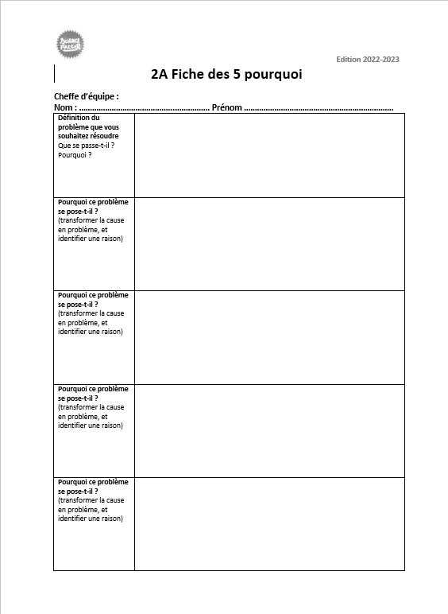
L’application au projet de chaque équipe
Travail en équipe :
  1 Chaque membre de l’équipe réfléchit aux causes qu’il identifient
  2 : Présentation orale par chacun des raisons identifiées
  3 : Discussion – l’équipe complète la fiche d’activité
© Science Factor Global Contact
Notes:
Présentation du support pouvant être remise aux élèves.

Slide 6
Préparation de la prochaine étape
Commencer à réfléchir à des solutions pour les causes identifiées
Sources:
Dans l’établissement scolaire ? (documentation, professeurs)
Chez soi ? Famille, amis.
Près de chez soi ? Médiathèque
Sur Internet ?
© Science Factor Global Contact
Notes:
Le travail fait pour identifier les causes peut servir de base à une recherche de solutions. Cette recherche sera utile lors de l’atelier suivant.
Les sources d’information sont diversifiées.

Slide 7
Préparation de la prochaine étape
POUR UNE RECHERCHE SUR INTERNET
Veiller à bien formuler votre recherche : penser à utiliser plusieurs mots-clés
  Utiliser des noms plutôt que des verbes
  Trouver et utiliser des synonymes pour élargir la recherche
    Par exemple pour les Kids from LH : les synonymes d’obésité sont : « Excès de poids », « embonpoint », « surcharge pondérale »
Vérifier l’exactitude des informations consultées ! Les points à vérifier impérativement avant de citer une source :
  Est-ce que l’auteur ou l’organisme qui produit l’information est indiqué sur le site consulté ? Est-ce qu’il s’agit d’un organisme ou d’un.e expert. connu.e ?
    A savoir : les adresses internet qui se termine par : gouv.fr, ou bien .edu sont en général fiables.
  Identifier la date de production de l’information consultée.
    A savoir : vous avez la possibilité de sélectionner la date de publication d’une information dans les critères de recherche.
© Science Factor Global Contact
Notes:
Conseils clés pour aider les élèves à obtenir des résultats pertinents en cas de recherche sur Internet.
Pour un descriptif plus détaillé :
Faire une recherche ça s’apprend, Martine Mottet.
http://www.faireunerecherche.fse.ulaval.ca/introduction/

Slide 8

Carte des idées
Les règles :
Dessiner au centre d’une page horizontale un dessin qui représente le problème que vous souhaitez résoudre
Notez les idées, comme elles viennent à l’équipe sur des branches qui partent du centre de la page
Utiliser des mots qui sont « forts » pour exprimer vos idées, faciles à mémoriser
Ecrire lisiblement sur les branches
Utiliser couleur, police de caractère, dessins, mots clés, dessins pour expliciter les idées
© Science Factor Global Contact
Notes:
Expliquer ce qu’est une carte des idées, également appelée Carte heuristique, ou carte mentale.
« Démarche qui permet de visualiser l’information afin de :
- Comprendre
- Relier spatialement des éléments : faits, idées…
Générer, organiser, structurer ses idées
Proposer des explications, prendre des décisions
Communiquer des informations … »
Présenter les régles à respecter pour créer une carte des idées .
Source complémentaire :
https://eduscol.education.fr/cdi/pratiques-pedagogiques/outils-specifiques/carte-mentale
http://www.netpublic.fr/2013/01/guide-cartes-heuristiques/

Slide 9
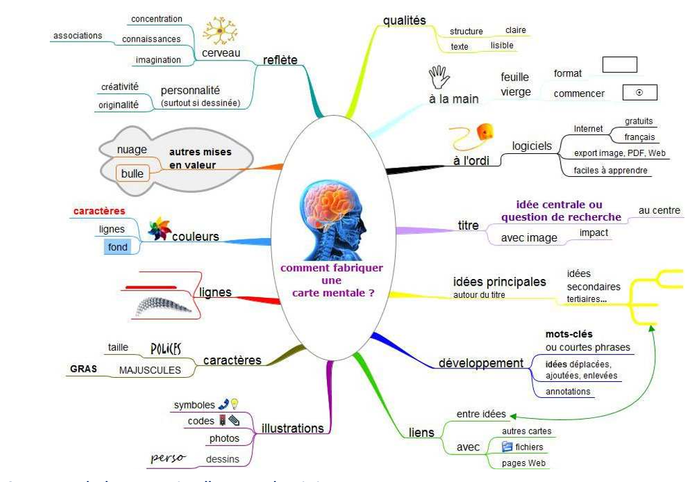
Comment créer une carte des idées ?
Comment créer
une
Carte des idées
© Science Factor Global Contact
Notes:
Présentation complémentaires des techniques de création d’une carte des idées.

Slide 10













Carte des idées : l’exemple des Kids from LH
Moins de temps jeux vidéo
Moins de temps sur les réseaux sociaux
Moins de sucre
Moins de gras
Proportion croissante d’adolescents souffrant de problème de poids
Multiplié par 4 en 40 ans
20% en surcharge pondérale en 2019 contre 5% en 1980
Moins de grignotage
Plus de sports
Plus de dépenses énergétiques
Réduire les mauvaises habitudes alimentaires
Plus de marche
Plus de vitamines
Fibres, Minéraux
Renforcer utilisation du carnet de santé
Améliorer la compréhension
et le dépistage de l’obésité
Mieux s’informer
Surmonter les inégalités d’accès
à une alimentation saine
Mieux comprendre
Identifier les aliments sains et pas chers
Eveil dans les lieux accessibles à tous : cantine
Développer Fast Food équilibrés
Notes:
Exemple pris à partir de l’équipe des Kids from LH.
Ici chacune des causes identifiées au problème clé que cherche à résoudre les enfants est une des branches à partir desquelles l’équipe réfléchit pour imaginer des solutions.
La méthode appliquée ici part du résultat du travail fait dans l’atelier précédent pour imaginer des solutions pour chaque grande cause de problème identifié. Pour la développer les élèves peuvent imaginer des réponses aux questions suivantes :
« et si ? »
« Pourquoi pas ? »
« Que se passe-t-il si ? »

Slide 11
Préciser la solution …
La carte des idées donnent des pistes de solutions, préciser une ou plusieurs d’entre elles en répondant aux questions suivantes :
Impact
A qui est-elle utile et pourquoi ?
Comment contribue-t-elle à résoudre le problème posé ?
En quoi représente-t-elle une amélioration par rapport à ce qui existe ?
Faisabilité
Comment la solution fonctionne-t-elle ?
Pourrez-vous développer un prototype ou une maquette à présenter ?
© Science Factor Global Contact

Slide 12
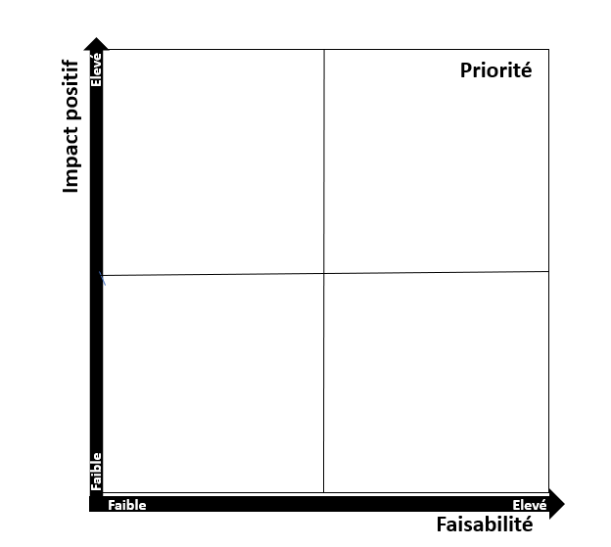
… et en choisir une en fonction de son impact et de la faisabilité
© Science Factor Global Contact
Notes:
Chaque solution est présentée par la personne qui en a eu l’idée dans l’équipe, elle présente sa solution en évoquant chacun des points suivants :
Son impact :
A qui est-elle utile et pourquoi ?
Comment contribue-t-elle à résoudre le problème posé ?
En quoi représente-t-elle une nouvelle amélioration par rapport à ce qui existe ?
Faisabilité :
Comment fonctionne-t-elle ?
Pourrez-vous développer un prototype ou une maquette à présenter ?
Placement solution sur la matrice, discussion de l’équipe pour le choix définitif de la solution qui sera retenue.

